Slide 1
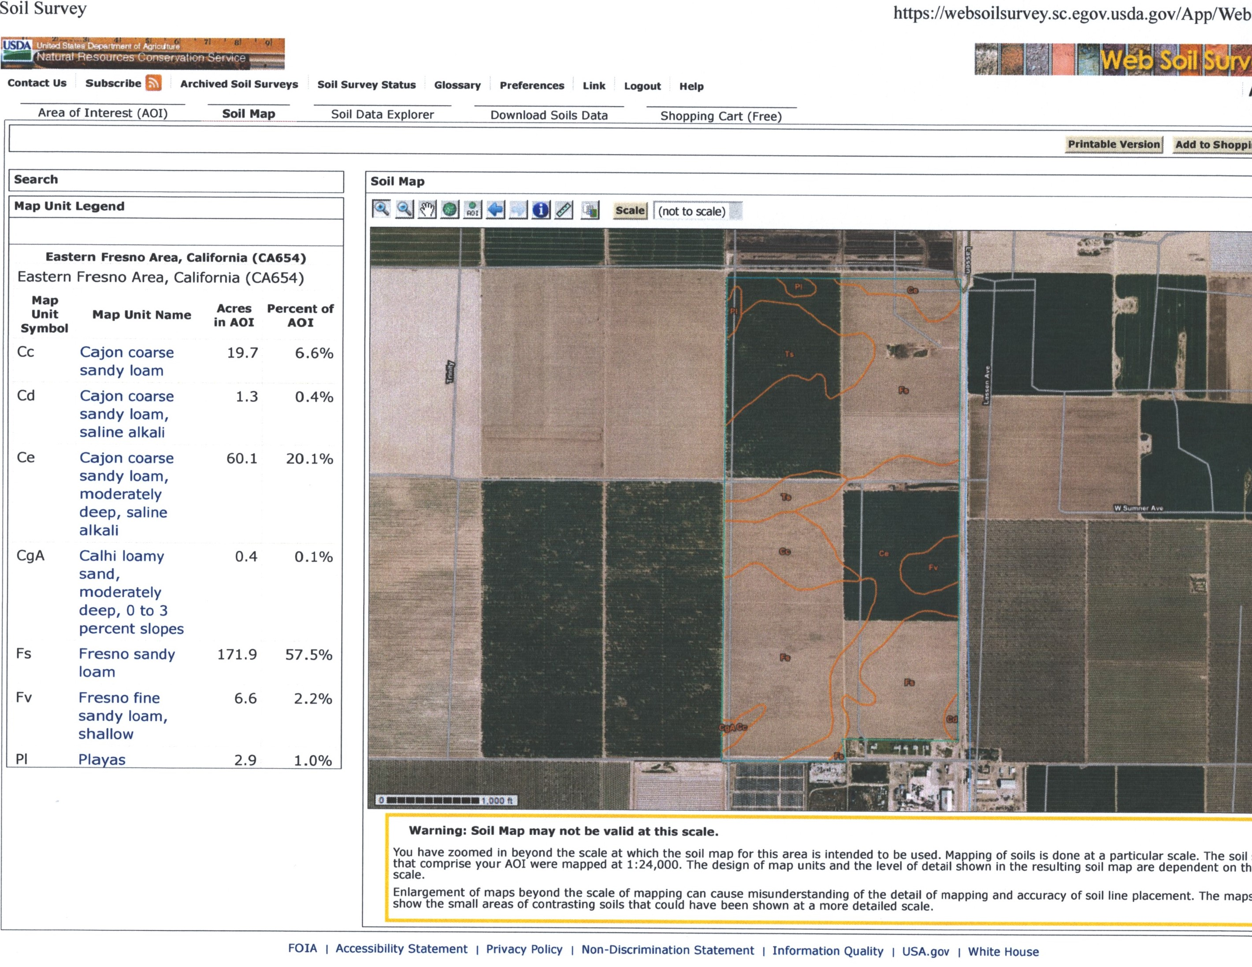
Ce
Ts
Fs
Ts
Ce
Cc Fv
Fe
Fs

